Slide 1
আজকের মাল্টিমিডিয়া ক্লাশের সবাইকে ফুলেল শুভেচ্ছা

Slide 2
বিষয় : অর্থনীতি প্রথম পত্র
শ্রেণী : একাদশ-দ্বাদশ
অধ্যায় : দ্বিতীয়
সময় : ৪৫ মিনিট
পিরিয়ড : ১ম
তারিখ : ১৯/০৮/২০১৯ ইং
মোঃ আবুদাউদ সুমন
প্রভাষক ( অর্থনীতি)
টাপুরচর স্কুল এন্ড কলেজ
রৌমারী, কুড়িগ্রাম।
ই-মেইলঃ sumonict16@gmail.com
Notes:
‍‍‍‍‍‍‍‍‍”ধ্বংস তার জন্য যান আজকের দিনটি গতকালের চেয়ে উন্নত নয়” আল-হাদিস।

Slide 3
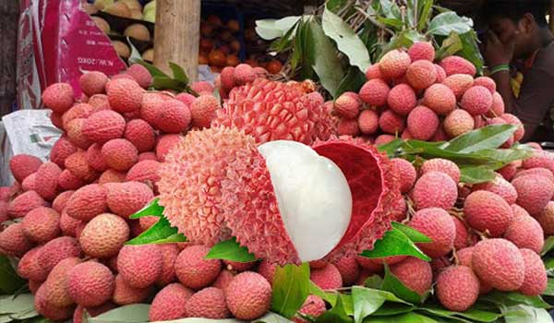
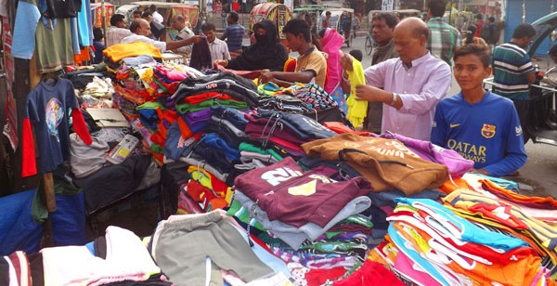
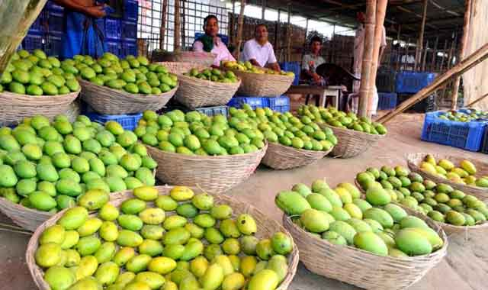
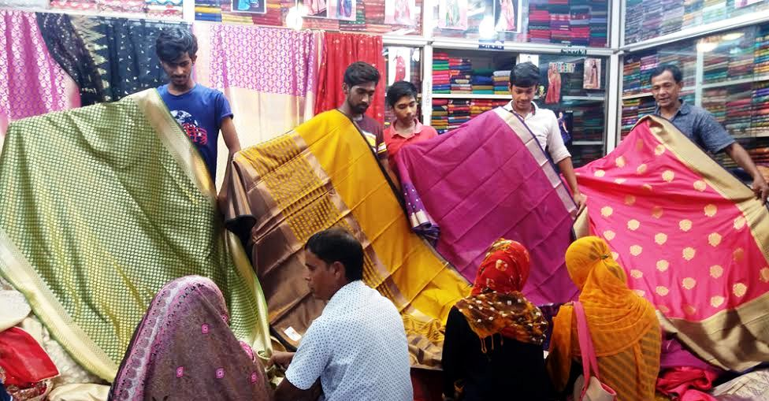
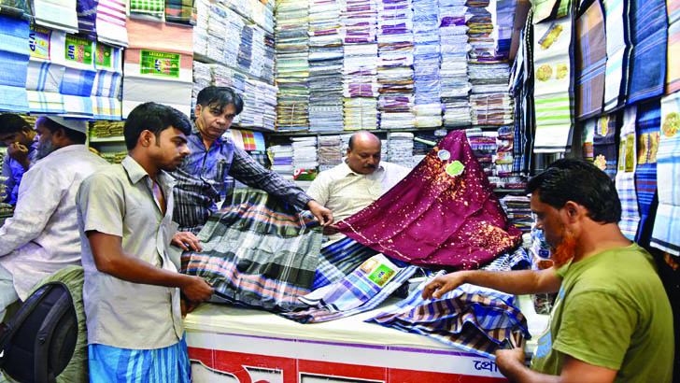
নিচের ছবিগুলো লক্ষ্য করি।

Slide 4
আজকের পাঠ
ব্যক্তিগত চাহিদা থেকে বাজার চাহিদা (ভোক্তা ও উৎপাদকের আচরণ)।

Slide 5
শিখনফল
এই পাঠ শেষে শিক্ষার্থীরা-
ব্যক্তিগত চাহিদা কি তা বলতে পারবে ।
ব্যক্তিগত চাহিদা কি তা বলতে পারবে ।
বাজার চাহিদা কি তা বলতে পারতে ।
বাজার চাহিদা কি তা বলতে পারতে ।
ব্যক্তিগত চাহিদা সূচি থেকে বাজার চাহিদা সূচি তৈরি করতে পারতে ।
ব্যক্তিগত চাহিদা সূচি থেকে বাজার চাহিদা সূচি তৈরি করতে পারতে ।
ব্যক্তিগত চাহিদা রেখা থেকে বাজার চাহিদা রেখা তৈরি করতে পারতে।
ব্যক্তিগত চাহিদা রেখা থেকে বাজার চাহিদা রেখা তৈরি করতে পারতে।

Slide 6
ব্যক্তিগত চাহিদা
কোন নির্দিষ্ট সময়ে একজন ক্রেতা কোনো দ্রব্যের বিভিন্ন দামে যে পরিমান ক্রয় করতে ইচ্ছুক থাকে, তাকে ব্যক্তিগত চাহিদা বলে। নিম্নে ব্যক্তিগত চাহিদা সূচি থেকে চাহিদা রেখা অঙ্কন করা হল।
দাম Y
D
ব্যক্তিগত চাহিদা সূচি
ব্যক্তিগত চাহিদা রেখা
১5
c
দ্রব্যের দাম একক প্রতি (P) | চাহিদার পরিমান (Qd)
15 | 10
10 | 20
5 | 30
১০
b
5
a
D
O
১০
২০
৩০
পরিমান X
লিংক

Slide 7
একক কাজ:
সময়: ৪ মিনিট
ব্যক্তিগত চাহিদা কাকে বলে?
লিংক

Slide 8
বাজার চাহিদা
কোন নির্দিষ্ট সময়ে বাজরের সকল ক্রেতা বিভিন্ন দামে কোনো দ্রব্যের যে পরিমান ক্রয় করতে ইচ্ছুক থাকে, ক্রেতাদের এই সমষ্টিগত চাহিদাকে বাজার চাহিদা বলে। নিম্নে ব্যক্তিগত চাহিদা সূচি থেকে বাজার চাহিদা সূচি তৈরি করা হল।
বাজার চাহিদা সূচি Qd=Qd1+Qd2
১ম ক্রেতার চাহিদা সূচি Qd1
২য় ক্রেতার চাহিদা সূচি Qd2
দ্রব্যের দাম | চাহিদার পরিমান
15 | 10
10 | 20
5 | 30
দ্রব্যের দাম | চাহিদার পরিমান
15 | ৫
10 | ১০
5 | ১৫
দ্রব্যের দাম | চাহিদার পরিমান
15 | ১৫
10 | ৩০
5 | ৪৫
=

Slide 9
জোড়ার কাজ
কাল্পনিক ব্যক্তিগত চাহিদা সূচি থেকে বাজার চাহিদা সূচি তৈরি কর।

Slide 10
ব্যক্তিগত চাহিদা রেখা থেকে বাজার চাহিদা রেখা তৈরি
ব্যক্তিগত চাহিদা রেখা-১
ব্যক্তিগত চাহিদা রেখা-২
বাজার চাহিদা রেখা
দাম Y
D1
দাম Y
দাম Y
D2
D
১5
c
c
c
১5
১5
১০
b
১০
b
১০
b
5
a
a
a
5
5
D1
D2
D
O
১০
২০
৩০
X
পরিমান
O
৫
১০
১৫
X
পরিমান
O
1৫
3০
4৫
X
পরিমান

Slide 11
দলীয় কাজ
কাল্পনিক ব্যক্তিগত চাহিদা রেখা থেকে বাজার চাহিদা রেখা অঙ্কন কর।

Slide 12
মূল্যায়ন
ব্যক্তিগত চাহিদা কাকে বলে?
বাজার চাহিদা কাকে বলে ?

Slide 13
বাড়ীর কাজ:
চাহিদার নির্ধারক কাকে বলে? চাহিদার নির্ধারক সমূহ কি কি?

Slide 14
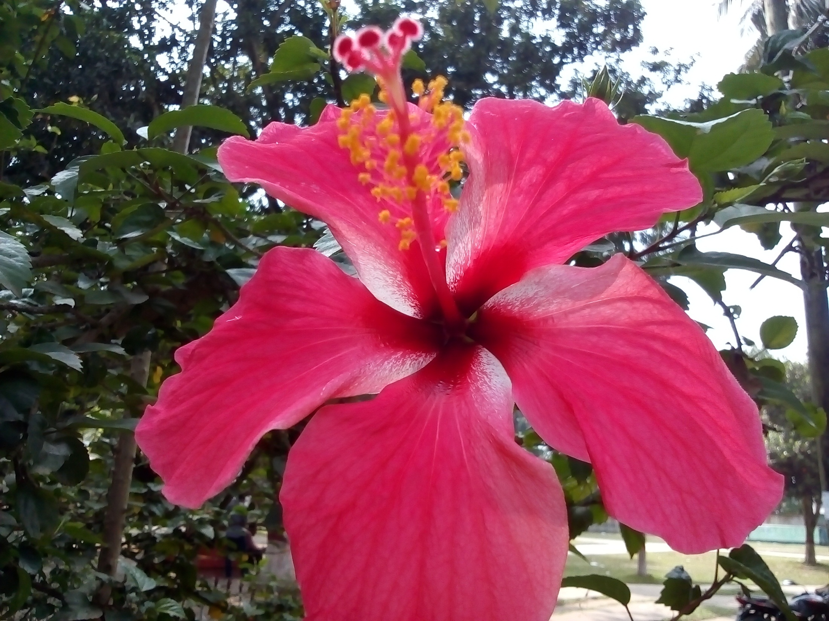
ধন্যবাদ।

